Slide 1
婆娑詩路˙再現風華
三年級團隊

Slide 2
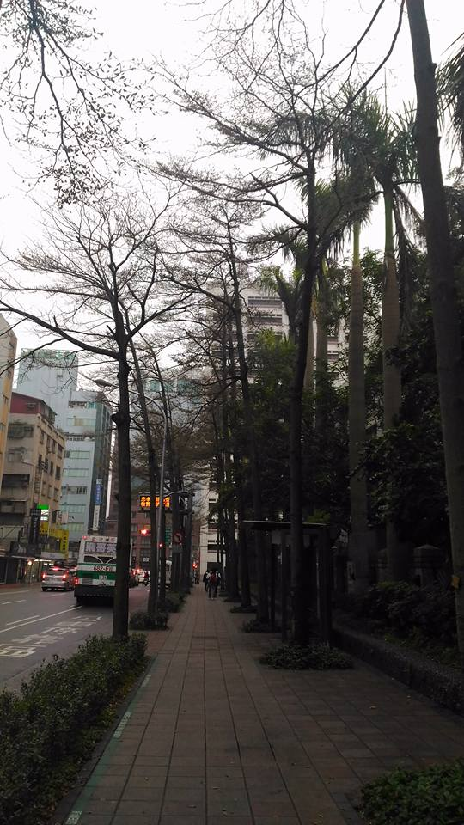
起心動念

Slide 3
起心動念
曾經，校門口的小葉欖仁林道有個極有意境的名字──婆娑詩路，走道上鑲嵌著刻有詩句的石板，但是因為時代更迭、地磚翻修，所以漸漸讓人遺忘，慶幸的是小葉欖仁樹依舊挺立，並且仍然隨著四季的變化而丰姿萬千。

Slide 4
起心動念
這是學校的門面，是許多過路客對於西松國小的第一印象，而大部分的孩子在就學期間也來回千百次，所以他們應該對這林道更有感覺。

Slide 5
起心動念
因此我們想藉由引領孩子去徜徉其間、去觀察小葉欖仁樹與周遭的花草，再指導孩子將所見所聞所思所感寫下──以童詩的形式，甚至在春天來臨綠葉滋長時，在樹下朗誦詩句讚嘆世間美好，讓「婆娑詩路」再現風華。

Slide 6
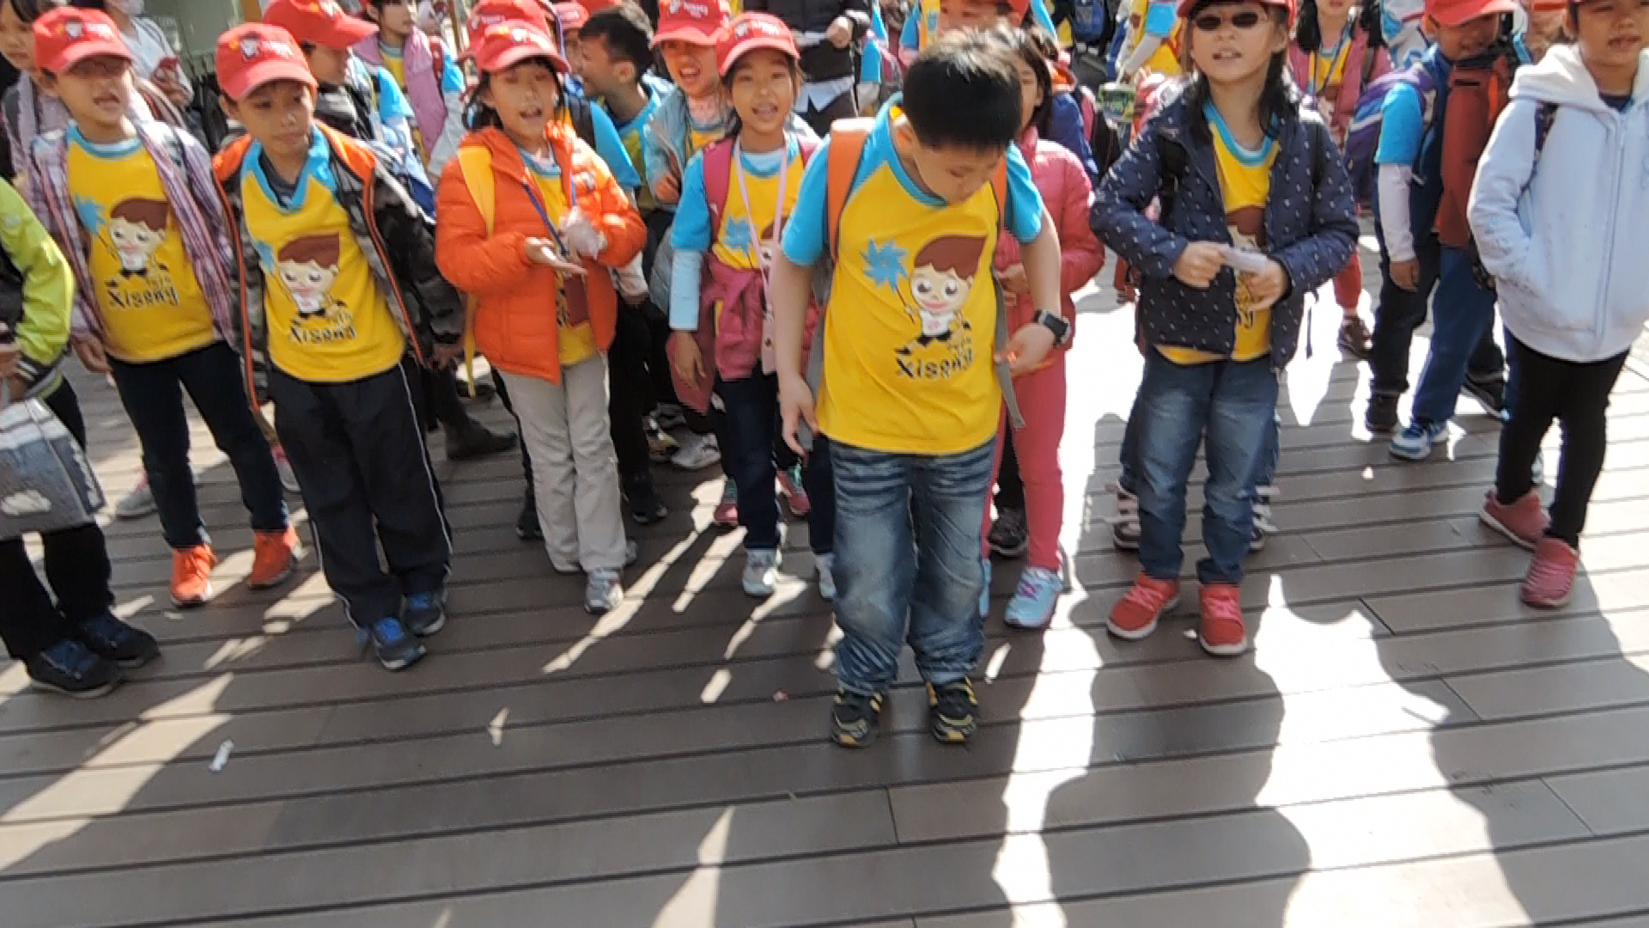
起心動念

Slide 7
課程架構

Slide 8
教學重點
活動一
1、何謂童詩
2、寫童詩前要具備的概念
3、寫童詩的方法
教學簡報

Slide 9
教學重點
活動二
1、認識「婆娑詩路」
2、童詩範例
3、童詩仿作──
為「婆娑詩路」寫一首童詩
婆娑詩路的說明
童詩仿作學習單

Slide 10
教學重點
活動三
1、能正確、流暢、有感情的朗讀。
2、先在教室練習（個人和團體），
再移往婆娑詩路表演。

Slide 11
期盼成果
https://www.youtube.com/watch?v=y_ux7Jf2i6Q&list=PLf2VRok0uRO1GzrXmOKLlu4vCQyViHlvX&index=18
飛閱文學地景Ⅲ Ep 12 - 少年池上 蔣勳

Slide 12
感謝聆聽

